Slide 1

Троянские программы и защита от них
Учитель информатики Долгова Ирина Александровна

Slide 2
Троянские программы
Троянской программой (троянцем, или троянским конем) называется:
программа, которая, являясь частью другой программы с известными пользователю функциями, способна втайне от него выполнять некоторые дополнительные действия с целью причинения ему определенного ущерба;
программа с известными ее пользователю функциями, в которую были внесены изменения, чтобы, помимо этих функций, она могла втайне от него выполнять некоторые другие (разрушительные) действия.

Slide 3
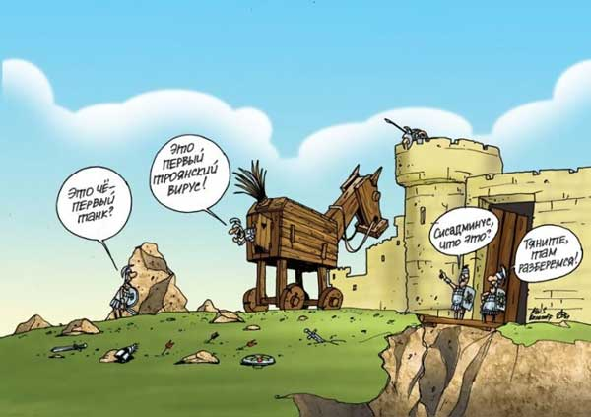
Различие троянских программ
Принципиальное различие троянских программ и вирусов состоит в том, что вирус представляет собой самостоятельно размножающуюся программу, тогда как троянец не имеет возможности самостоятельного распространения. Однако в настоящее время довольно
часто встречаются
гибриды — вирусы
(в основном e-mail
и сетевые черви),
вместе с которыми
распространяются
троянские
программы.

Slide 4
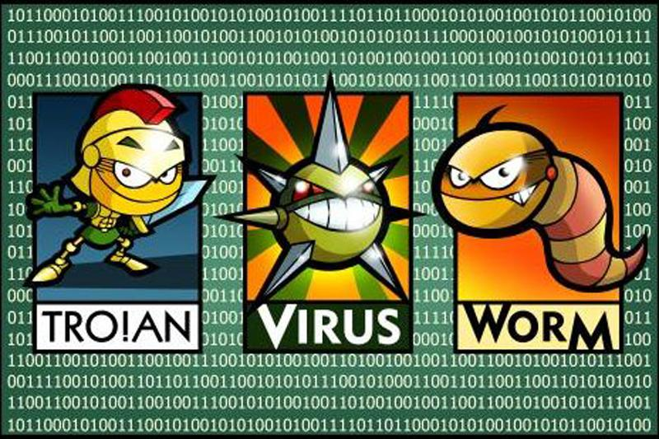
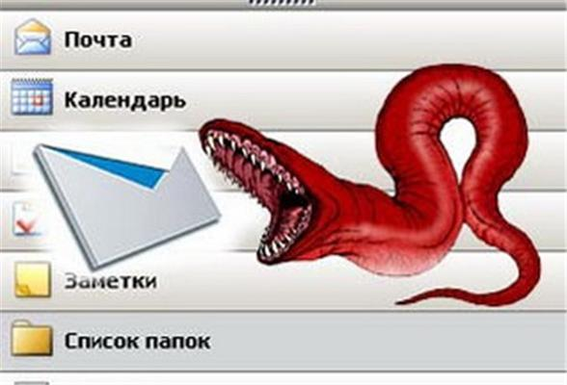
Воровство паролей. Раньше, когда основным и фактически единственным способом массового доступа в Интернет было модемное соединение, большинство троянских программ создавались именно с целью кражи паролей для связи с Интернетом. Хотя обычно это не наносит прямого ущерба большинству пользователей, но последствия, связанные с получением злоумышленниками доступа к конфиденциальной информации, могут оказаться очень серьезными.
Программы DDoS-атаки. Зараженные такой троянской программой компьютеры участвуют в DDoS-атаках, вызывая перегрузку атакуемого сервера. И опять с точки зрения атакуемого все выглядит так, словно один из нападавших — это компьютер жертвы.

Slide 5
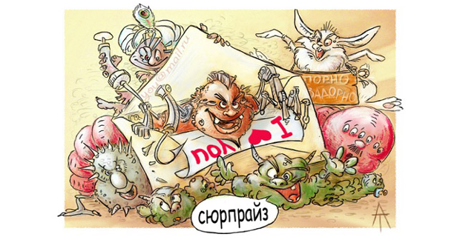
Удаленное администрирование. Программы этого класса аналогичны профессиональным утилитам удаленного администрирования, однако устанавливаются без согласия пользователя и позволяют злоумышленнику держать компьютер под полным контролем. При этом иногда с помощью такой утилиты злоумышленник имеет возможность совершать на компьютере-жертве даже больше действий, чем сам владелец, не применяющий специальных средств. Нередко данные программы
внедряются друзьями или
знакомыми пользователя —
для организации
дружеских розыгрышей
(которые, впрочем, далеко
не всегда оказываются
безобидными).

Slide 6
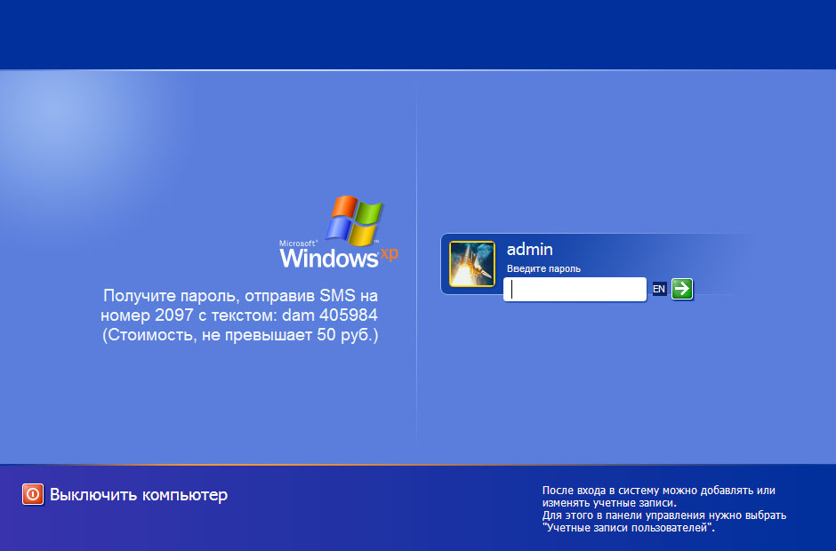
Рассылка спама. Такой троянец после установки на компьютер пользователя начинает рассылать спам по заранее заданным адресам либо собирать адреса электронной почты, имеющиеся на компьютере пользователя и на тех сайтах, где тот бывает, и организует массовую рассылку по ним. Другой вариант использования компьютера-жертвы для рассылки спама — установка на нем SMTP-сервера, самостоятельно задействуемого злоумышленником для рассылки спама. Хотя от такого поведения троянца страдает больше не сам пользователь, а миллионы получателей нежелательных писем с его компьютера, однако и для пользователя последствия
могут быть весьма
неприятные (например,
блокировка IP-адреса
в большинстве почтовых
систем).

Slide 7

Proxy-серверы. Троянская программа устанавливает на компьютер один или несколько видов прокси-серверов (Socks, HTTP и пр.), с помощью которых злоумышленник может совершать любые действия в Интернете, не опасаясь обнаружения истинного IP-адреса, поскольку вместо него подставляется адрес жертвы.
Шпионские программы. Программы этого класса собирают сведения с зараженного компьютера (это может быть вся переписка, все нажимаемые клавиши, посещаемые страницы, установленные программы и многое другое) и пересылают их по адресу, прописанному в троянце.

Slide 8
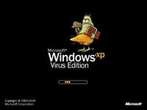
Рекламные модули и модули накрутки рекламы. Троянские программы могут демонстрировать пользователю зараженного компьютера рекламную информацию разного рода, например всплывающие окна, баннеры, которые встраиваются в системные панели, просматриваемые страницы. Другой вариант применения зараженного компьютера в рекламных целях — накрутка
баннерных систем
путем имитации
заходов пользователя
на ресурс, где размещена
реклама.

Slide 9

Защита компьютера
Для защиты компьютера через интернет, на компьютере должен быть установлен антивирус с защитой от ненадежных сайтов. На сегодняшние дни существует не малое количество антивирусов, из них являются надежными отечественные антивирусы, такие как компания Лаборатория Касперского и Dr.Web.
В паре с антивирусом могут работать брандмауэры или фрайрволлы. Их задача отслеживать открываемые несанкционированно открытые порты, в случае, если сервер троянской программы откроет его.

